Slide 1
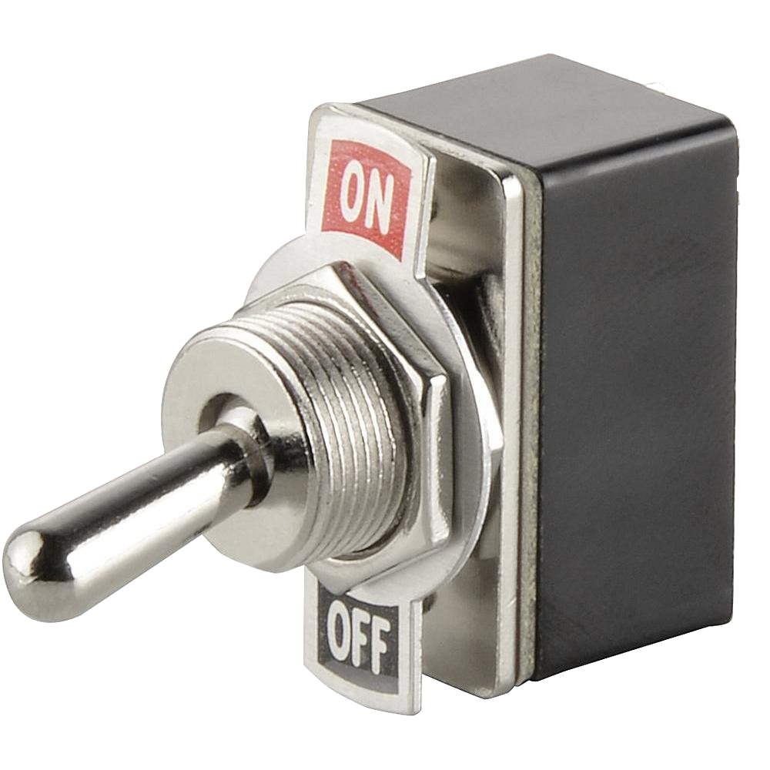

Tuez vos branches
Faites des feature toggles
Morgan Leroi @morganLeroi
Développeur Fullstack @ Société Générale.
#DevoxxFR
Notes:
1 min

Slide 2
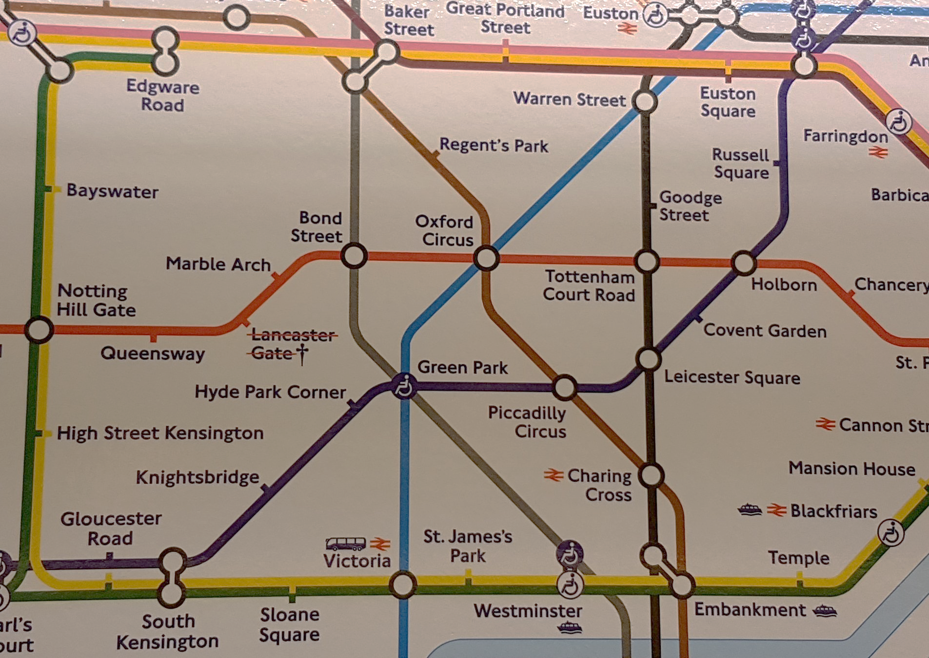
Simple branching strategy chart used in many organizations today. #DevOps #ContinuousDelivery @tommysdk
#DevoxxFR
Notes:
1 min - Je vais vous raconter une histoire classique. Quelque chose qui se passe tous les jours sur des dizaines de projet. Quelque chose qui décourage les développeur et n’apporte pas vraiment de valeur. C’est l’histoire assez banale d’une branche qui a vécu trop longue. Elle a été créée pour une nouvelle feature, pour un mega giga refactoring ou tout simplement “dixit le dev” pour se protéger des commit sur master !

Slide 3

Notes:
1 min - Au final, il faut merger sur votre branche principale. Est c’est le drame.
Aujourd’hui je vous propose de mettre en lumière une technique qui va vous éviter de faire des merge de la mort et qui va vous apporter une réelle plus value au quotidien. Qui peut être mise en place de façon très concrète dans 15 min, juste après la présentation et qui va, nottament, vous eviter le merge de la mort.

Slide 4


Slide 5
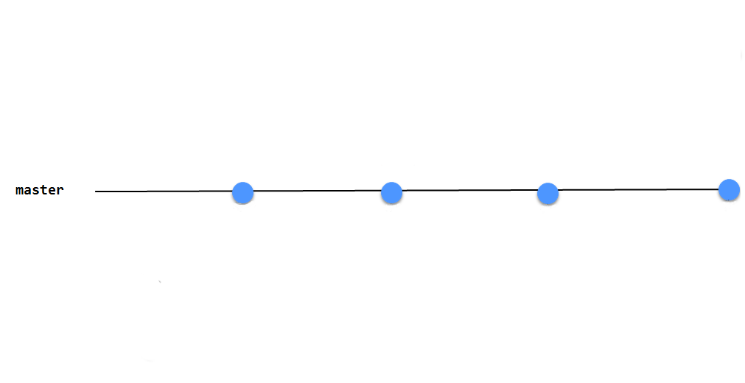
#DevoxxFR
Notes:
1 min - Je vais vous raconter une histoire classique. Quelque chose qui se passe tous les jours sur des dizaines de projet. Quelque chose qui décourage les développeur et n’apporte pas vraiment de valeur. C’est l’histoire assez banale d’une branche qui a vécu trop longue. Elle a été créée pour une nouvelle feature, pour un mega giga refactoring ou tout simplement “dixit le dev” pour se protéger des commit sur master !

Slide 6
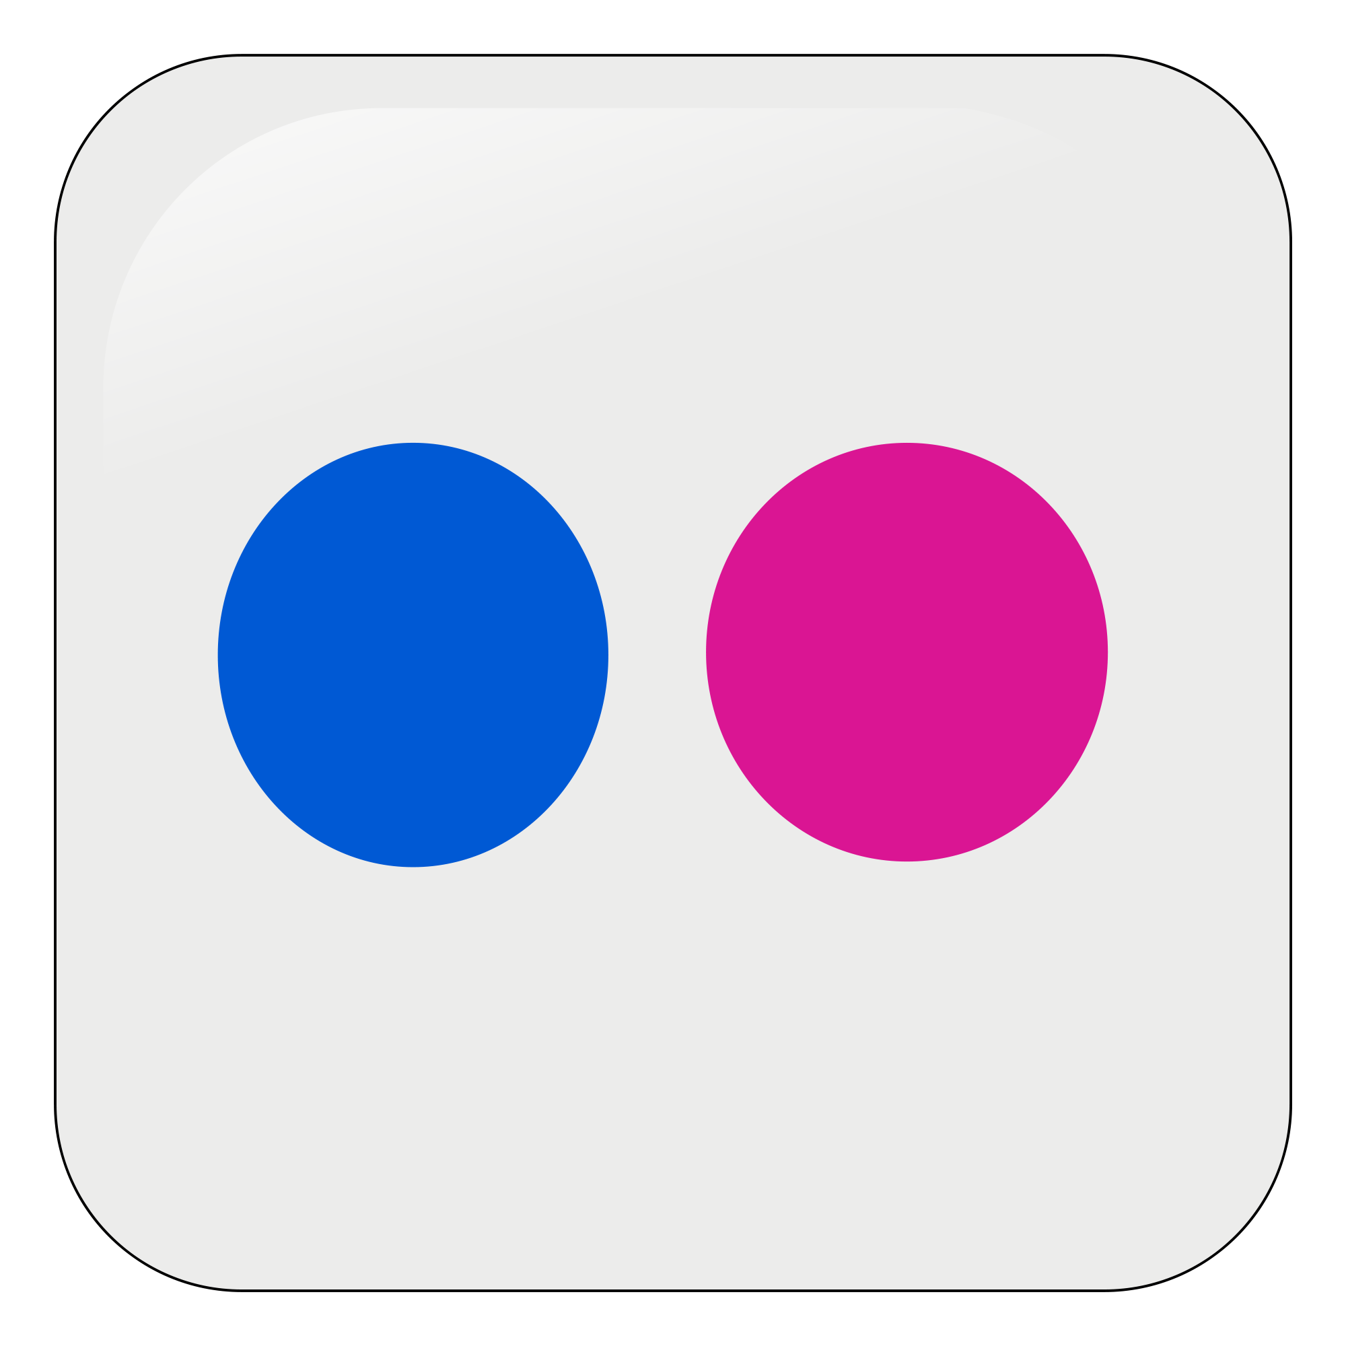



Toggle
Flag
Switch
Flipping
Bucket
Bits
Feature
#DevoxxFR
Notes:
3m - Cette fonctionnalité ce sont les feature toggle. Vous les trouverez également sous le nom de feature switch, feature flag, …
Ces système permet, à la manière d’un interrupteur, d’activité ou de désactiver des fonctionnalités de votre application.
Ici, on peut imaginer l'écran de votre application actuellement en production, une nouvelle fonctionnalité de graphique a été développé et l’on veut l’isoler, la faire tester par un groupe d’utilisateur et de façon trés rapidement sur les différents environnement. Quelque chose qui se rapproche vraiment d’une intégration continue des développement et du graal du Je push et c’est Prod.
Le développeur a donc travaillé sur Master. Pas de branche, Pas de merge. Depuis le début son développement est isolé par la feature toggle. On restreint alors la fonctionnalité par configuration et on peut l'activer pour le PO par exemple ou un groupe réduit d’utilisateur.

Slide 7
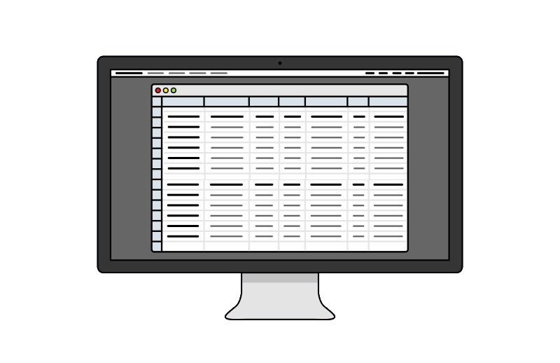
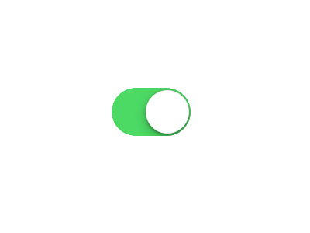
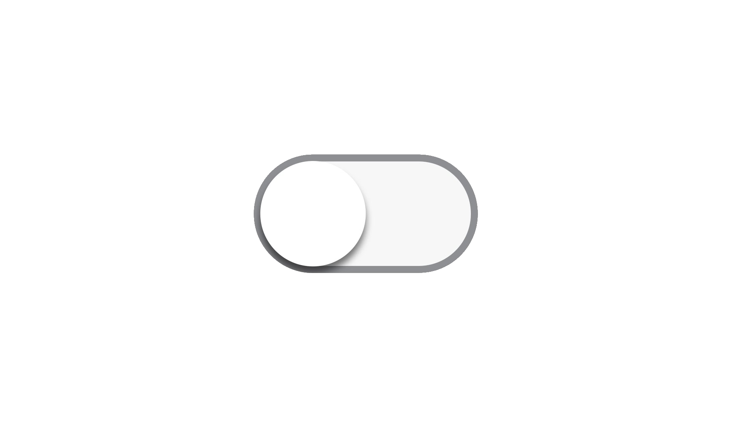
#DevoxxFR

Slide 8
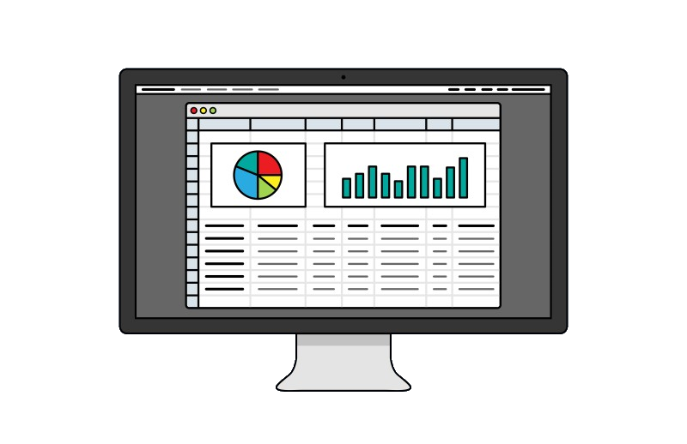
#DevoxxFR

Slide 9
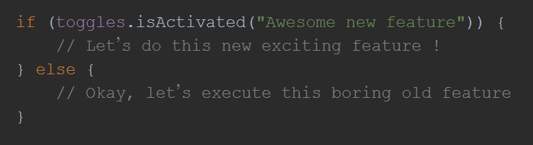
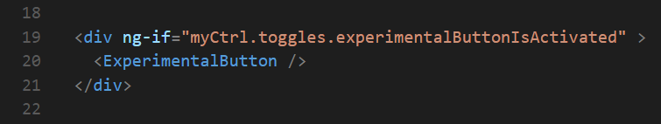
Implementation | the naive way
#DevoxxFR
Notes:
1 min - Première étape. Simple, peut paraître naïve mais fonctionne très bien.
Soit vous avez les valeurs harcodés , soit vous pouvez les externalisés.
On se rend compte rapidement qu’il peut y avoir des limites si l’impact est important dans l’application.

Slide 10
Implementation | the classic way
public interface IFindPathInMetropolitain { } public class NotOptimizedFinder extends IFindPathInMetropolitan { } public class SuperOptimizedFinder extends IFindPathInMetropolitan { }
public class MetropolitanFinder {
@Inject public MetropolitanFinder(IFindPathInMetropolitan pathFinder) { } }
public class BootstrapApp { public void configureJuice(){ if(feature.isEnabled("optimizedFinder")) { bind(IFindPathInMetropolitain.class).to(SuperOptimizedFinder.class); } else { bind(IFindPathInMetropolitain.class).to(NotOptimizedFinder.class); } } }
Notes:
1 min - Une solution intéressante cette fois ci en utilisant l’injection de dépendance. Vous travaillez avec des interfaces ? Vous injecter des comportements, des services, dans votre classes ?
Et bien, votre toggle feature cette fois c’est une nouvelle implémentation de votre interface. Au boostrap de votre application, en fonction d’un paramétrage, vous allez pouvoir modifier l’injection.

Slide 11
Configuration | with File
optimizedFinder=true experimentalButton=false
<feature uid="optimizedFinder" enable="true" > <security> <role name="RESTRICTED-USER" /> <role name="ADMIN" /> </security> </feature> <feature uid="experimentalButton" enable="false"> <flipstrategy class="strategy.ReleaseDateFlipStrategy" > <param name="releaseDate" value="2020-07-14-14:00" /> </flipstrategy> </feature>
#DevoxxFR
Notes:
1 min - Plus évolué maintenant, plus sexy également c’est le fait de déporter votre toggles sur un service dédié (Développé par vos soin) ou As a Service.

Slide 12
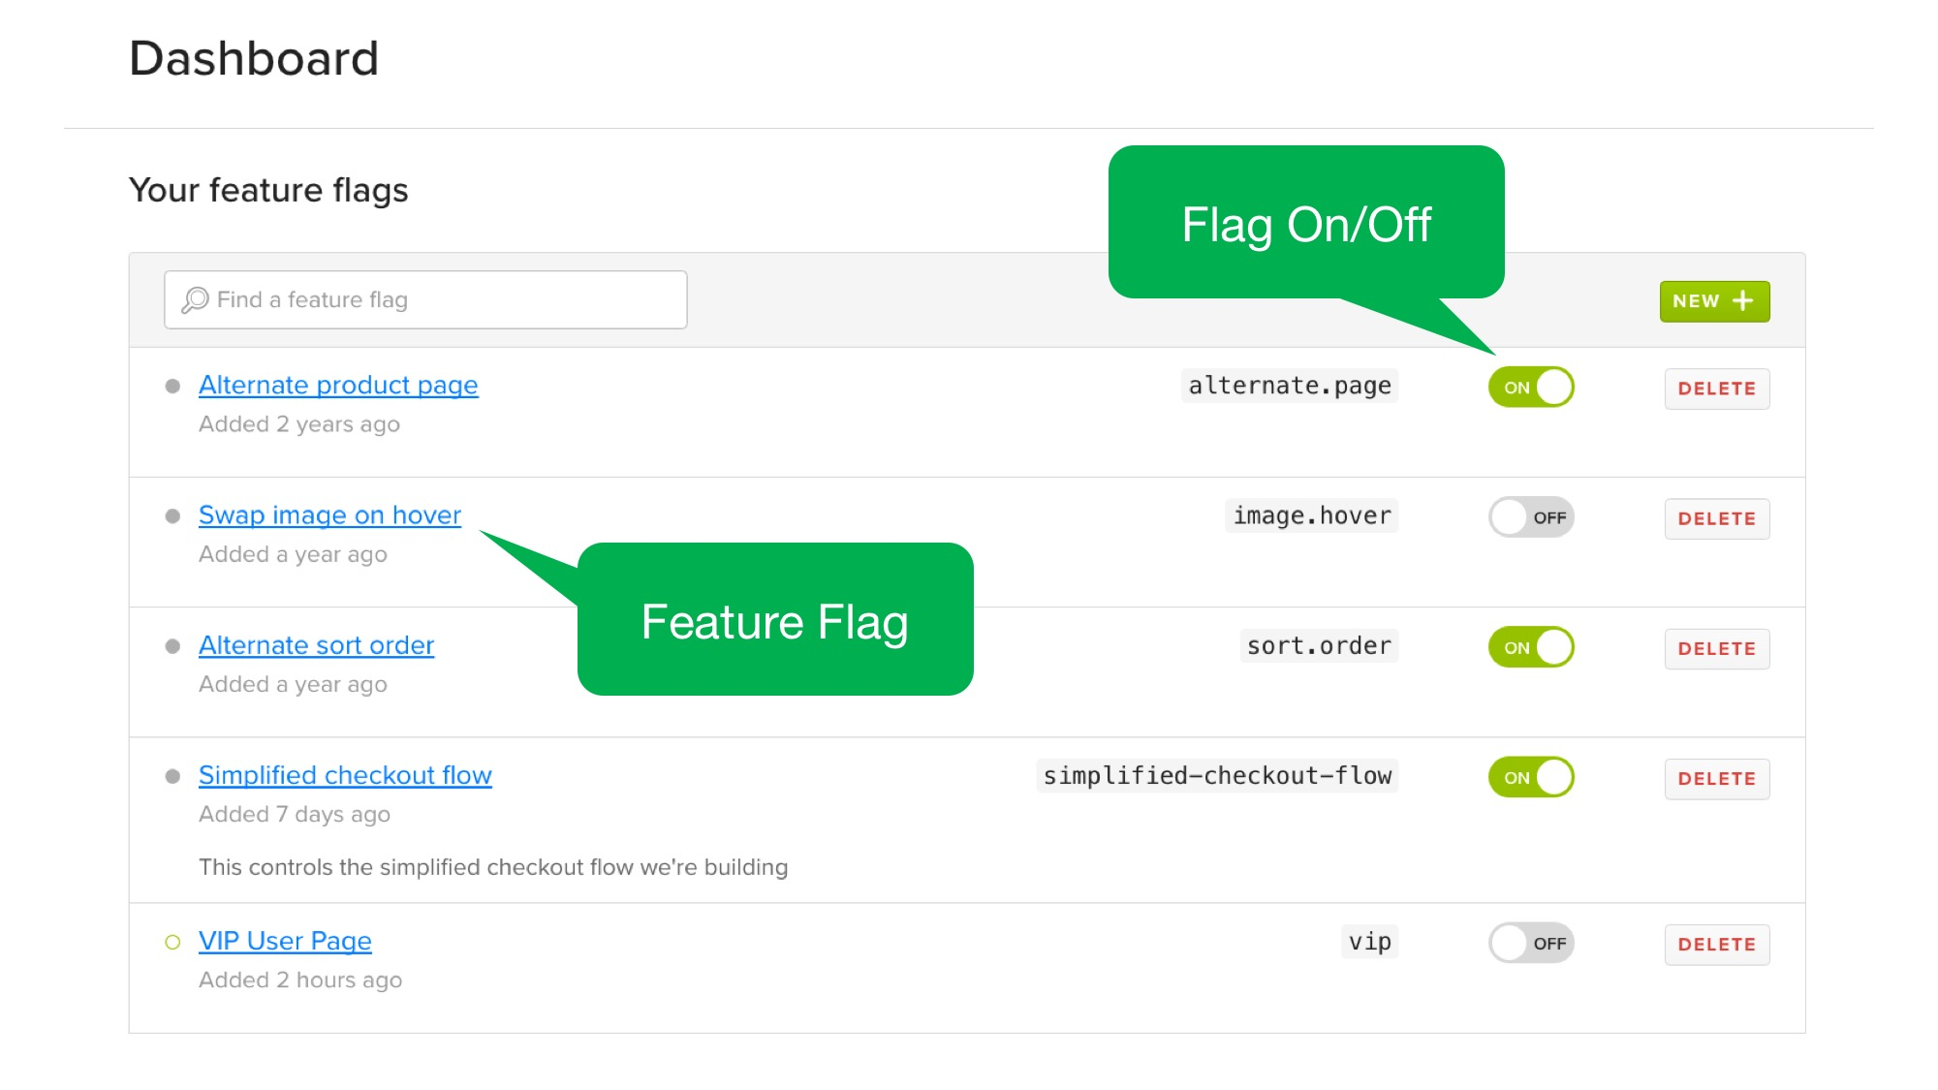

Configuration | As a service
#DevoxxFR
Notes:
1 min - Plus évolué maintenant, plus sexy également c’est le fait de déporter votre toggles sur un service dédié (Développé par vos soin) ou As a Service.

Slide 13
Feature toggle for the dev
#DevoxxFR
Notes:
1 min

Slide 14

Feature toggle for the dev
No more branches
#DevoxxFR
Notes:
1 min

Slide 15

Feature toggle for the dev
No more branches
Clean & Tested
#DevoxxFR
Notes:
1 min

Slide 16

Feature toggle for the dev
No more branches
Clean & Tested
Continuous integration
#DevoxxFR
Notes:
1 min

Slide 17
Feature toggle for the business
#DevoxxFR
Notes:
1 min

Slide 18

Feature toggle for the business
FAST
#DevoxxFR
Notes:
1 min

Slide 19

Feature toggle for the business
FAST
FEEDBACK
#DevoxxFR
Notes:
1 min

Slide 20

Feature toggle for the business
FAST
FEEDBACK
MODULARITY
#DevoxxFR
Notes:
1 min

Slide 21
But …
#DevoxxFR
Notes:
1 min

Slide 22

Short-lived
#DevoxxFR
Notes:
1 min

Slide 23

Short-lived
Clean
#DevoxxFR
Notes:
1 min

Slide 24

Short-lived
Clean
Manage
#DevoxxFR
Notes:
1 min

Slide 25
One more thing
#DevoxxFR
Notes:
1 min

Slide 26

A powerful enabler for…
Achievements unlocked
#DevoxxFR
Notes:
1 min

Slide 27
A powerful enabler for…
Trunk Based Development
Achievements unlocked
#DevoxxFR
Notes:
1 min

Slide 28
A powerful enabler for…
Trunk Based Development
Continous integration
Achievements unlocked
#DevoxxFR
Notes:
1 min

Slide 29
A powerful enabler for…
Trunk Based Development
Continous integration
A/B Testing
Achievements unlocked
#DevoxxFR
Notes:
1 min

Slide 30

A powerful enabler for…
Trunk Based Development
Continous integration
A/B Testing
Achievements unlocked
Merci !
Morgan Leroi @morganLeroi
Développeur Fullstack @ Société Générale.
#DevoxxFR
Notes:
1 min

